Slide 1
Центр междисциплинарных исследований «Антропология детства»

Slide 2
Министерство науки и высшего образования Российской Федерации
Таганрогский институт имени А. П. Чехова (филиал)
Федерального государственного бюджетного образовательного учреждения высшего
образования «Ростовский государственный экономический университет (РИНХ)»
факультет психологии и социальной педагогики
Таганрогского института имени А. П. Чехова (филиала) ФГБОУ ВО «РГЭУ (РИНХ)»
Кафедра психологии
Центр «Антропология Детства»
Психологическая клиника
О.А. Холина
Кабинет междисциплинарных
исследований антропологии детства
Т. Д. Скуднова
Психологическая лаборатория
В. И. Мищенко

Slide 3
О нас
Центр «Антропология Детства» - это пространство развития, где создана комфортная и дружеская обстановка, в которой дети чувствуют себя свободно, с радостью познают мир.
В уютной теплой атмосфере процессы развития и познания окружающего мира проходят радостно, легко, непринужденно.
Все это позволяет достичь отличных результатов в социализации и саморазвитии.
Вы можете быть уверены в профессионализме преподавателей, ведь забота и уважение - наши главные принципы общения с детьми.
Наши педагоги и сотрудники действуют в интересах ребенка, здесь царит атмосфера доверия между детьми, родителями и педагогами.

Slide 4
Отчет о деятельности
кабинета междисциплинарных
исследований антропологии детства
Организационно-методическая работа
*Проведено 3 методологических семинара, посвященных:
- 195-летию К.Д. Ушинского (26.09.2019 г.) Голобородько А.Ю., Волвенко А.А., Музыка О.А., Холина О.А., макаров А.В., Скуднова Т.Д., Кочергина О.А. и др.
- Проблемам практической психологии (20.11.2019 г.)Музыка О.А., Холина О.А., Макаров А.В. Скуднова Т.Д., Махрина Е.А., Ефремова О.И., Казанцева Е.В., Москаленко А.Е. и др.
Открытию Центра «Антропология детства» (18.03.2020 г.). Голобородько А.Ю., Музыка О.А., Холина О.А., Скуднова Т.Д., Челышева И.В., Молодцова Т.Д., Шалова С.Ю., Самойлова И.Н., Макаров А.В. , Шолохов А.В., Селюнина Н.В., Хоруженко В.К., Кочергина О.А. и др.
*Составлен и утвержден план работы Центра на 2019-2020 уч. г.(Холина О.А., Мищенко В.И., Скуднова Т.Д.)
*Составлен план работы кабинета междисциплинарных исследований антропологии детства.

Slide 5
Отчет о деятельности кабинета междисциплинарных
Исследований антропологии детства
Научно-исследовательская работа
Учебное пособие Голобородько А.Ю., Скуднова Т.Д. «Профессиональная этика педагога». Опубликованы тезисы в эл. Сб.
Издана монография Скудновой Т.Д. «Психолого-педагогическая антропология К.Д. Ушинского и современное образование».
Опубликовано 2 статьи по проблемам междисциплинарных исследований в журналах РАНХиГС «Государственное и муниципальное управление. Ученые записки» и «Вестник ТГПИ» (РИНЦ).
Опубликованы тезисы Т.Д. Скудновой «Антропологизация как социокультурная детерминанта трансформации современного образования в эпоху глобальных вызовов» в эл. Сб. VI Международного научного Конгресса «Глобалистика 2020: глобальные проблемы и будущее человечества» с. 367-368.

Slide 6
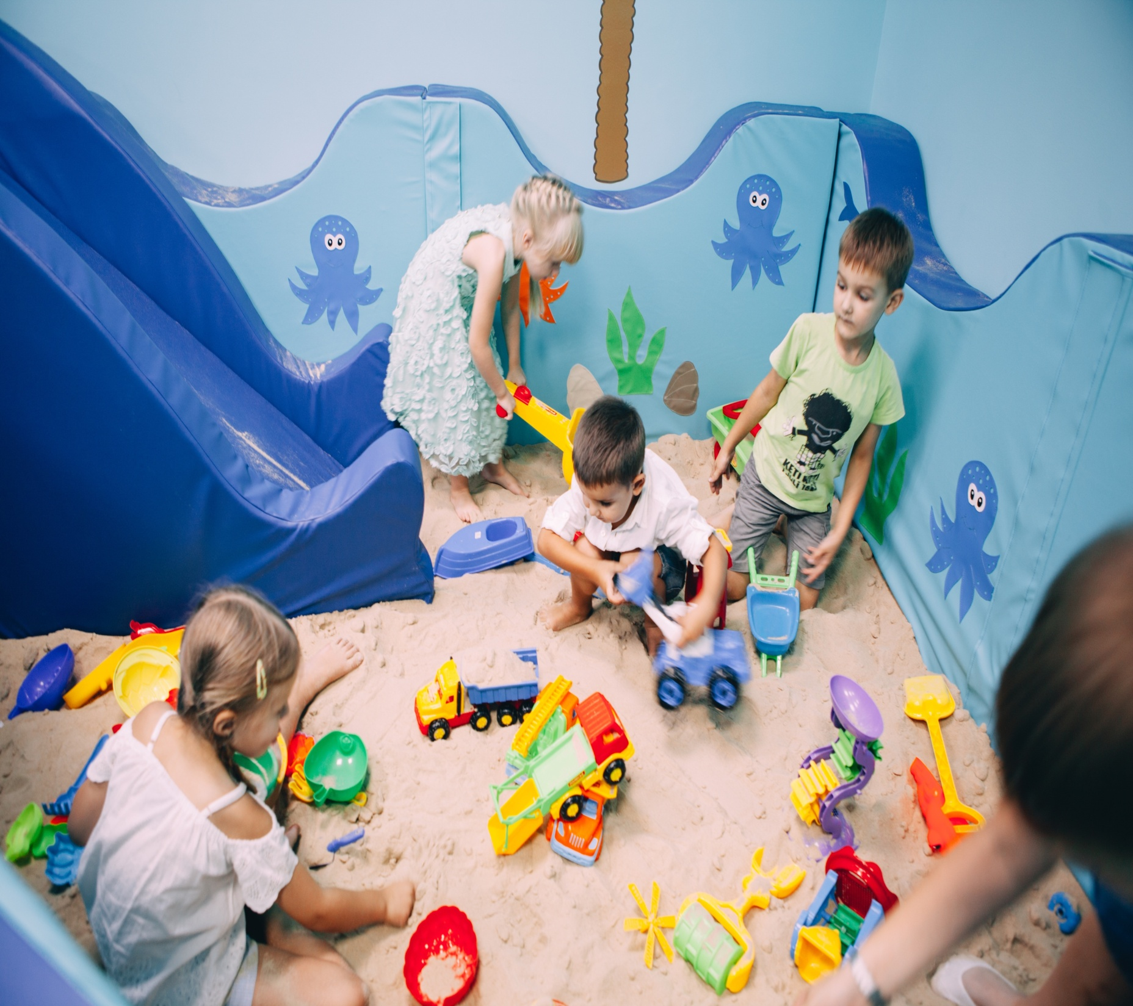
Научно-методическое
направление
подготовлена развивающая программа психолого-педагогического сопровождения дошкольников (Скуднова Т.Д., Макаров А.В.)
⠀

Slide 7
Психологическое
сопровождение
Н
Разработан инклюзивный проект «Рубиновые звезды героев светят нам…» совместно с АНО «Луч надежды» к 75-летию Победы. (Бартенева С.Э., Музыка О.А., Макаров А.В., Скуднова Т.Д., Меньшикова Т.И.)
Проведен Всероссийский онлайн-фестиваль и конкурс творческих работ детей с ОВЗ (Бартенева С.Э., Музыка О.А., Макаров А.В., Скуднова Т.Д., Меньшикова Т.И., Казанцева Е.В.)
75 лет Победы

Slide 8
Организация научной и внеаудиторной деятельности студентов
В рамках работы научной студенческой конференции работала секция «Антропология детства» (Холина О.А., Скуднова Т.Д.).
Подготовлен доклад студентки Дианы Клименко (ПСП-511)
«Междисциплинарность в научном наследии Г. Спенсера»
(к 200-летнему юбилею Г. Спенсера). Рук. Проф. Скуднова Т.Д.

Slide 9
Осуществляется межведомственное взаимодействие:
структурные подразделения Таганрогского института имени А. П. Чехова, кафедры психологии, общей педагогики, социальной педагогики и социокультурного развития личности, теории и философии права и др.;
организации управления образования, ВУЗы;
детские дошкольные и школьные образовательные учреждения;
специальные школы, лицеи и интернаты;
Центры помощи детям, ЦВР, АНО «Луч Надежды», Дворец молодежи и другие учреждения социальной защиты детей и Детства г.Таганрога и Ростовской области.
СПАСИБО ЗА ВНИМАНИЕ!

